Slide 1
UNIVERSIDADE DE BRASÍLIA
Faculdade de Ciência da Informação
Programa de Pós-graduação em Ciência da Informação
Rafael Henrique Santos Soares
Modelo de análise da comunicação e mediação da informação em organizações públicas brasileiras através da Análise de Redes Sociais.
Relatório Intermediário de Mestrado
Orientador: Prof. Dr. Jorge Henrique Cabral Fernandes
Brasília – DF
2013

Slide 2

Contexto
PORTARIA Nº 529, DE 7 DE NOVEMBRO DE 2012
A MINISTRA DE ESTADO DO PLANEJAMENTO, ORÇAMENTO E GESTÃO, no uso de
suas atribuições resolve:
Art. 1º Ficam distribuídas 7 (sete) Gratificações Temporárias das Unidades dos Sistemas Estruturadores da Administração Pública Federal - GSISTE, para o Ministério do Meio Ambiente, referentes aos ...
ACÓRDÃO Nº 3052/2012 - TCU - Plenário
Os Ministros do Tribunal de Contas da União, ACORDAM, em fazer as seguintes determinações:
1.7.9. Dar ciência à Caixa Econômica Federal - MF:
1.7.9.1.da necessidade de condicionar a liberação dos recursos ao atendimento das condições de habilitação
PORTARIA INTERMINISTERIAL No- 748,DE 19 DE OUTUBRO DE 2012
OS MINISTROS DE ESTADO DA CIÊNCIA, TECNOLOGIA E INOVAÇÃO, DO DESENVOLVIMENTO, INDÚSTRIA E
COMÉRCIO EXTERIOR e DA FAZENDA, no uso das atribuições resolvem:

Slide 3
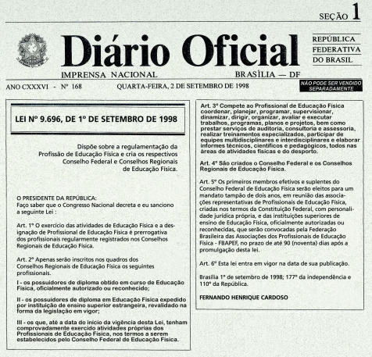
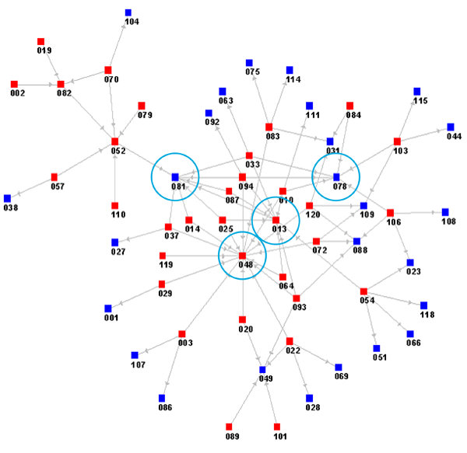





Visão geral
Fontes de dados abertos
Análise de redes sociais
Administração Pública
(Órgãos e indivíduos)
Conclusões sobre comunicação e
mediação da informação

Slide 4
Justificativa
Dados Abertos
Principio da publicidade
Lei de acesso à informação
Open Government
Estudo da comunicação como instrumento de aperfeiçoamento da administração pública.
Melhorias na comunicação
Otimização das políticas

Slide 5
Pergunta da pesquisa
Como analisar a comunicação da informação entre organizações públicas por meio da análise das publicações oficiais?
As publicações oficiais possibilitam a análise da comunicação da informação entre organizações públicas?
Quais padrões de comunicação da informação entre as organizações publicas podem ser revelados por meio da análise das suas publicações oficiais?
A análise das publicações oficiais pode contribuir para o estudo dos padrões de comunicação da informação entre as organizações públicas?

Slide 6
Objetivos
Demonstrar a viabilidade de se analisar a da rede de comunicação da informação entre as organizações publicas brasileiras por meio da extração de informações disponíveis em fontes de dados abertas.
Demonstrar, por meio de teorias da ciência da informação, a correspondência entre as publicações do Diário Oficial da União e a comunicação e mediação da informação entre organizações públicas brasileiras.
Demonstrar a viabilidade de se extrair informações de relações entre organizações brasileiras disponíveis em fontes de dados oficiais abertos de forma automatizada.
Identificar estratégias para a identificação de relacionamentos entre organizações públicas projetadas em publicações no Diário Oficial da União.
Demonstrar que redes extraídas do DOU podem ajudar a identificar os papeis desempenhados por cada organização e as bases do funcionamento da rede de comunicação da informação usando como base as teorias de comunicação da informação e, principalmente, as ferramentas e conceitos disponíveis na Análise de redes Sociais, especialmente os conceitos de ‘grupos coesos’, intermediação e difusão da informação.

Slide 7
Hipótese
Organizações públicas se comunicam para produzir uma resposta ao meio
O padrão de comunicação é influenciado mas não se limita à estrutura hierárquica explícita
A comunicação acontece em dois níveis: Formal e Informal
O diário oficial registra manifestações da comunicação formal.
A co-ocorrencia de entidades em publicações sinaliza uma comunicação entre elas.
Se as publicações oficiais indicam implicitamente as relações, hierárquicas ou não, entre as organizações publicas brasileiras, então é possível extrair dessas relações uma rede a qual pode ser estudada utilizando-se os métodos da Análise de Redes Sociais.

Slide 8
Referencial teórico
Organizações públicas se comunicam para produzir uma resposta ao meio
“O processo de comunicação cumpre, entre outras, a função de estabelecer relações entre os componentes da sociedade para produzir uma resposta ao meio.” (Lasswell, 1948).

Slide 9
Referencial teórico
O padrão de comunicação é influenciado mas não se limita à estrutura hierárquica explícita
No estudo da comunicação da informação entre organizações publicas, entretanto, é preciso considerar a opinião contestatória de Beltran, que ressalta a importância de se considerar as hierarquias rígidas e as relações de força no interior das sociedades (Beltran 1976 apud MATTELART 2011). Embora a informação flua dentro da rede, a relação de hierarquia estabelecida entre os órgãos públicos certamente desempenha papel importante na difusão de ideias, práticas e informação.

Slide 10
Referencial teórico
A comunicação acontece em dois níveis: Formal e Informal
LeCoadic (2004 p. 35) argumenta que o processo de comunicação pode ser desmembrado em dois outros: um processo escrito, formal, e um processo oral, informal.
Tavares (2011) divide a informação para negócios em dois grupos: formais e informais. “A primeira, em meio impresso, é constituída de correspondências oficiais e regulamentos editados, entre outros. A segunda compreende a comunicação verbal, que se realiza, por exemplo, por telefone e em conversas e reuniões.

Slide 11
Referencial teórico
A comunicação acontece em dois níveis: Formal e Informal
Tabela 1 – Adaptação do quadro apresentado por LeCoadic (2004, p36). Interseções dos elementos da comunicação e o processo de publicação no DOU.

Slide 12
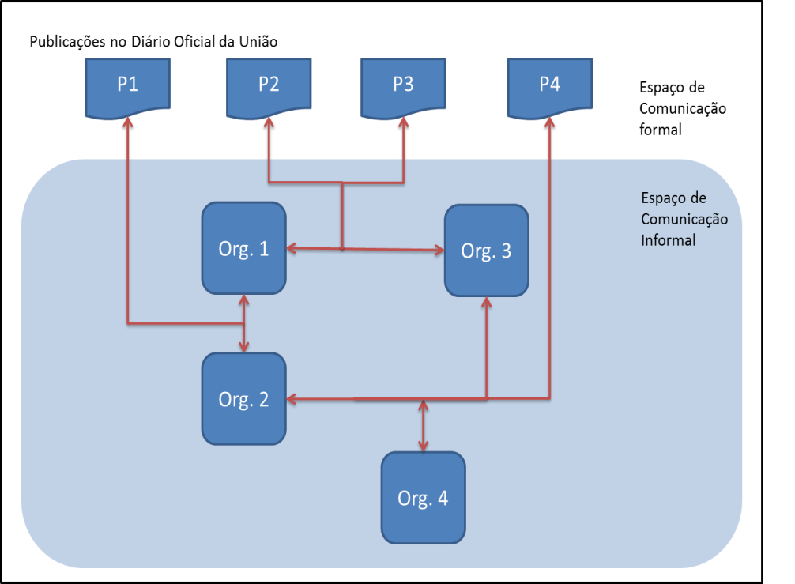
Referencial teórico
O diário oficial registra manifestações da comunicação formal.
Principio da publicidade: “abrange toda a atuação estatal, não só sob o aspecto da divulgação oficial de seus atos, como também de propiciação de conhecimento da conduta interna de seus agentes” (MEIRELLES 2013).
“A publicidade faz-se pela inserção do ato no Diário Oficial (...) para conhecimento do público em geral e início da produção de seus efeitos” MORAES (2002)
Watzalawick argumenta que nem toda comunicação é consciente ou voluntária e sugere que a comunicação pode acontecer também sem que se tenha esse objetivo. (Watzalawick 1977).
Figura 1 – Representação da comunicação formal e
informal entre organizações públicas

Slide 13
Referencial teórico
A co-ocorrencia de entidades em publicações sinaliza uma comunicação entre elas.
‘co-word analisys’. Courtial (1986 apud POLANCO 2005) propôs a apresentação de clusters co-word no formato de grafos. A técnica do co-word determina que se estabeleça uma borda entre dois termos (vértices) sempre que houver uma co-ocorrência deles no texto. Estando os dois termos no mesmo excerto textual, observar-se-á uma ligação entre eles na rede social correspondente.

Slide 14
Metodologia
Coleta de dados e modelagem da rede
Download dos arquivos PDF e conversão em texto
Separação das paginas de acordo com o sumário
Identificação dos limites das publicações
Identificação das entidades (pessoas e órgãos)
Identificação das associações (co-ocorrencia)
Armazenamento em banco de dados
Extração da rede com filtros opcionais.

Slide 15
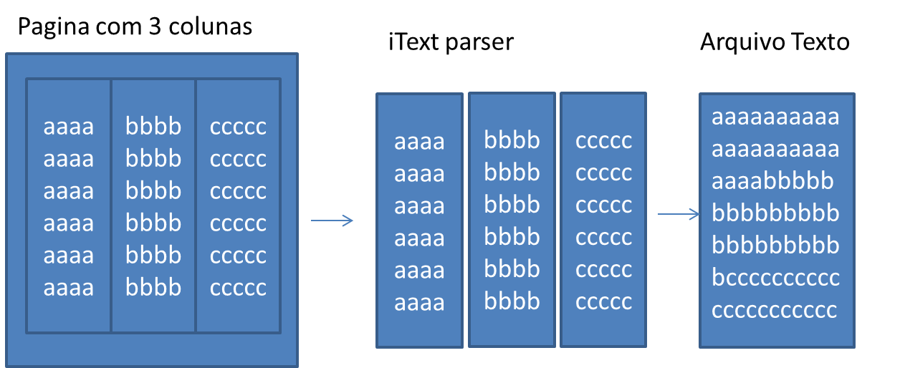
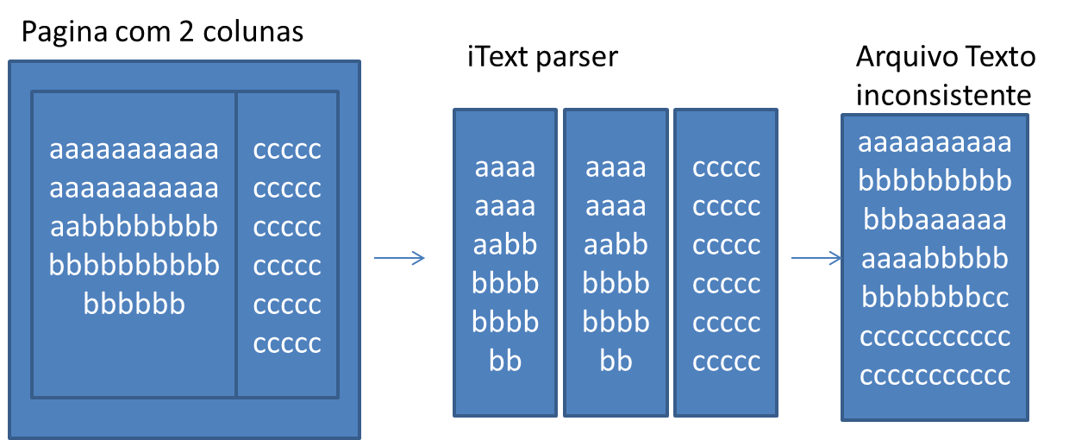
Metodologia
Download dos arquivos PDF e conversão em texto
– problemas e abordagens
PDF -> TXT Usando com.itext
Quantidade exata de páginas que não obedecem a esse padrão na edição do DOU de 28/05/2013. 79 de 452 páginas não seguem o padrão de três colunas. (17%).

Slide 16
Metodologia
Download dos arquivos PDF e conversão em texto
– problemas e abordagens
PDF -> TXT Usando gate.corpora
Pagina comum com 2 colunas
Pagina com divisão de sessão
aaaaaaaaaaaaaaaaaaaaaaaabbbbbbbbbbbbbbbbbbbbbbbbccccccccccccccccc
dddddddddddddddddddddddd
Aaaaaaaaaaaaaaaaaaaaaaaabbbbbbbbbbbbbbbb
CCCC
cccccccccccccccccccccccc
dddddddddddddddddddddddddddd
O problema poderá ocorrer, no pior cenário, para todas as paginas onde há divisão de sessão. Na maioria das vezes, há uma sessão por ministério, mais Presidência, legislativo, MPU, TCU e judiciário. 44 páginas. Média de 10% de erro no pior caso.
aaaaaaaaaaaaaaaaaaaaaaaabbbbbbbbbbbbbbbbbbbbbbbbcccccccccccccccccccccccccccccdddddddddddddd
aaaaaaaaaaaaaaaaaaaaaaaabbbbbbbbbbbbbbbbddddddddddddddddddddddddddddcccccccccccccccccccccccc

Slide 17
Metodologia
Coleta de dados – problemas e abordagens
Estratégia | Entidades identificadas | Portarias identificadas | Ligações identificadas
Com.itext | 94 | 15
Gate.corpora | 106 | 19
Manual |  | 19

Slide 18
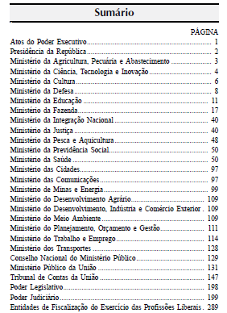
Metodologia
Separação das paginas de acordo com o sumário
Identificar as seções mencionadas no sumario.
Criar uma pasta para cada seção.
Identificar a página correspondente à seção e a pagina correspondente à seção seguinte.
Mover os arquivos correspondente ao intervalo para a pasta correspondente.
Identificar as páginas que contêm dados de 2 seções e gerar 2 arquivos, cada um com o conteudo correspondente.

Slide 19
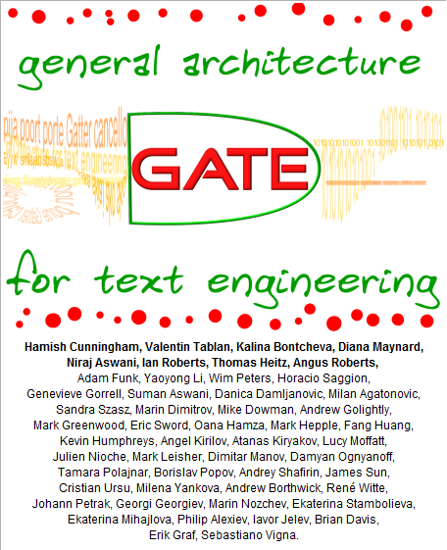
Metodologia
Identificação dos limites das publicações
Identificação das entidades (pessoas e órgãos)

Slide 20
Metodologia
Identificação dos limites das publicações
As publicações obedecem a um padrão de cabeçalho. Exemplos:
EXTRATO DA PAUTA Nº 13 (ORDINÁRIA)
ACÓRDÃO Nº 2341/2013 - TCU - 1ª Câmara
ATA DA 307ª SESSÃO ORDINÁRIA REALIZADA EM 26 DE MARÇO DE 2013
PORTARIA Nº 30 DE 19 DE ABRIL DE 2013
Identificação das entidades (pessoas e órgãos)
Qualquer sequencia de palavras iniciadas por maiúscula (ou toda em caixa alta) na qual se encontra ao menos uma ocorrência de um nome esperado. Exemplos:
FERNANDO DAMATA PIMENTEL
ODENIR JOSÉ DOS REIS

Slide 21
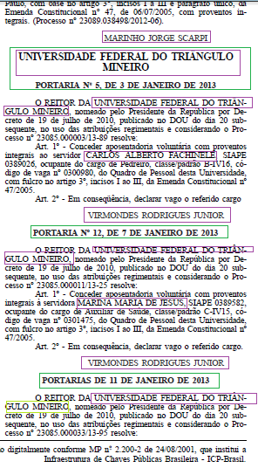
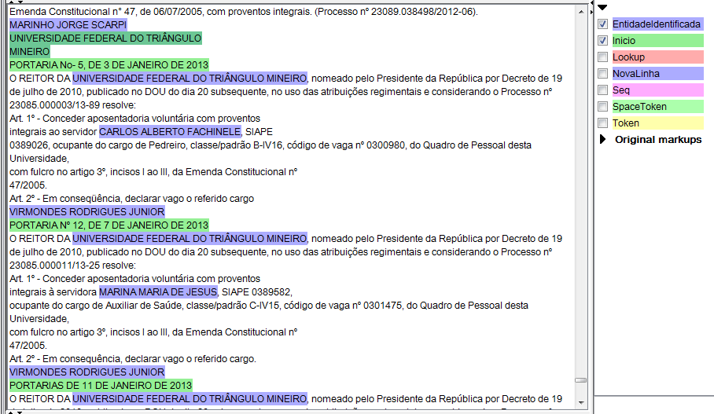
Metodologia
Identificação dos limites das publicações
Identificação das entidades (pessoas e órgãos)

Slide 22
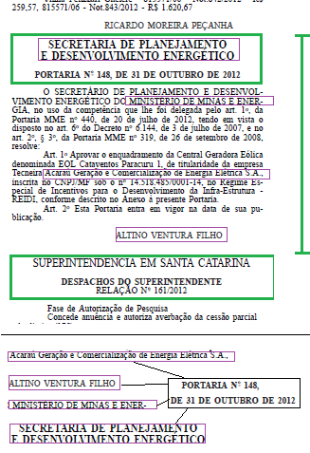
Metodologia
Identificação das associações (co-ocorrencia)
Para cada inicio de publicação identificado
Identifique a próxima portaria.
Considere todo texto entre o inicio e a assinatura como conteúdo de uma publicação
Para cada ocorrência de uma entidade (Órgão ou Pessoa) presente no texto da publicação
Crie uma associação entre a entidade e a publicação.

Slide 23


Metodologia
Armazenamento em banco de dados
ENTIDADE
Identificador
Texto
Tipo
PORTARIA
Identificador
Texto
Tipo
PORTARIAENTIDADE
IdPortaria
IdEntidade
Tipo

Slide 24
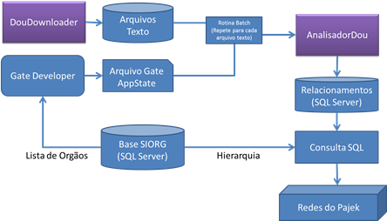
Metodologia
Coleta de dados – Visao geral

Slide 25
Próximos passos
Geração de redes diversas
Exploração das redes
Aplicação das métricas de ARS
Análise dos resultados

